Slide 1
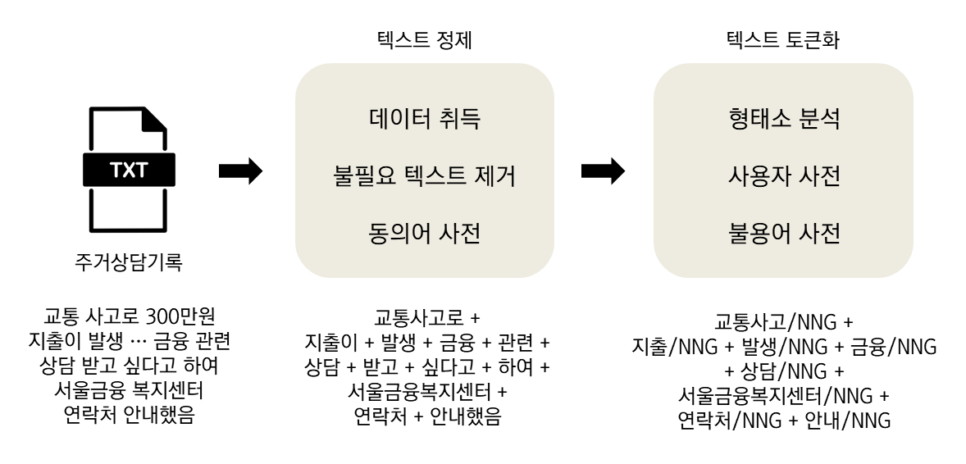

텍스트 정제
텍스트 토큰화
데이터 취득
불필요 텍스트 제거
동의어 사전
형태소 분석
사용자 사전
불용어 사전
주거상담기록
교통 사고로 300만원 지출이 발생 … 금융 관련 상담 받고 싶다고 하여 서울금융 복지센터 연락처 안내했음
교통사고로 + 지출이 + 발생 + 금융 + 관련 + 상담 + 받고 + 싶다고 + 하여 + 서울금융복지센터 + 연락처 + 안내했음
교통사고/NNG + 지출/NNG + 발생/NNG + 금융/NNG + 상담/NNG + 서울금융복지센터/NNG + 연락처/NNG + 안내/NNG

Slide 2
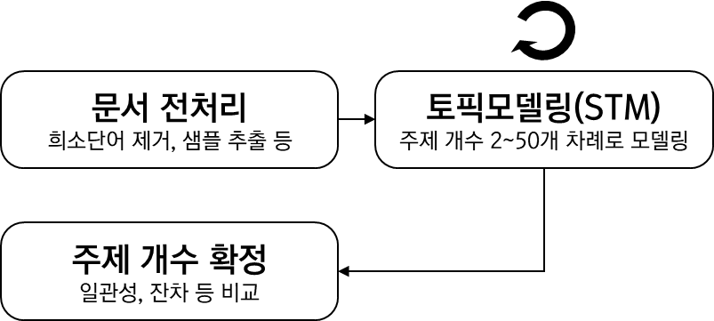
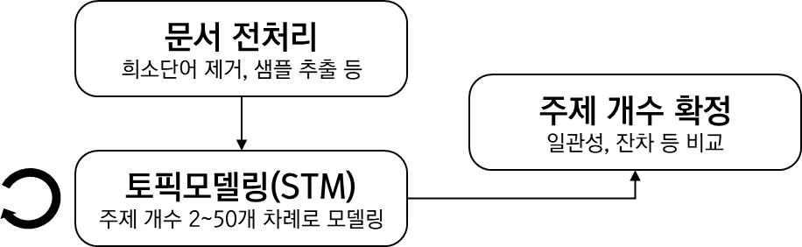
문서 전처리
희소단어 제거, 샘플 추출 등
토픽모델링(STM)
주제 개수 2~50개 차례로 모델링
주제 개수 확정
일관성, 잔차 등 비교

